Slide 1





Napredna uporaba preglednic za analizo logističnih podatkov
Analitika v nabavi in naročanju
Predavanja
BAS4SC
Business Analytics Skills
for the Future-proof Supply Chains
Sofinancirano s strani Evropske unije
Izražena stališča in mnenja so izključno mnenja avtorja(-jev) in ne odražajo nujno stališč Evropske unije ali Nacionalne agencije (NA). Evropska unija in Nacionalna agencija zanje ne prevzemata odgovornosti.
Project number – 2022-1-PL01-KA220-HED-000088856

Slide 2
Agenda
Vloga in pomen nabave in naročanja;
Strategij nakupa in nabavnih strategij;
Izbrane metode ocenjevanja in izbire dobaviteljev.
Financirano s strani Evropske unije. Izražena stališča in mnenja so zgolj stališča in mnenja avtorja(-ev) in ni nujno, da odražajo stališča in mnenja Evropske unije ali Evropske izvajalske agencije za izobraževanje in kulturo (EACEA). Zanje ne moreta biti odgovorna niti Evropska unija niti EACEA.
Sofinancirano s strani Evropske unije
Izražena stališča in mnenja so izključno mnenja avtorja(-jev) in ne odražajo nujno stališč Evropske unije ali Nacionalne agencije (NA). Evropska unija in Nacionalna agencija zanje ne prevzemata odgovornosti.

Slide 3
Logistika oskrbe
Oskrba (oskrbovalna logistika) je dodeljena osnovnim in pomožnim funkcijam. Prispeva k pridobivanju konkurenčne prednosti, med drugim z izbiro dobaviteljev, ki:
  ponuditi visokokakovostne surovine po najnižji možni ceni in tako prispevati k večjemu zadovoljstvu strank;
  zagotavlja inovativne tehnologije, kar pomeni uvajanje novih rešitev in izdelkov na trg;
  uporaba trajnostnih praks, ki zmanjšujejo količino odpadkov in izboljšujejo podobo podjetja.
Financirano s strani Evropske unije. Izražena stališča in mnenja so zgolj stališča in mnenja avtorja(-ev) in ni nujno, da odražajo stališča in mnenja Evropske unije ali Evropske izvajalske agencije za izobraževanje in kulturo (EACEA). Zanje ne moreta biti odgovorna niti Evropska unija niti EACEA.
Sofinancirano s strani Evropske unije
Izražena stališča in mnenja so izključno mnenja avtorja(-jev) in ne odražajo nujno stališč Evropske unije ali Nacionalne agencije (NA). Evropska unija in Nacionalna agencija zanje ne prevzemata odgovornosti.

Slide 4
Opredelitev dobave
Dobava omogoča pridobivanje opreme, materialov in sestavnih delov, potrebnih za proizvodnjo lastnega končnega izdelka, ali prodajo blaga naslednjim členom v oskrbovalni verigi.
Dobava vključuje tudi dejavnosti, povezane z analizo razpoložljivih (trenutnih) zalog materialov in sestavnih delov, s katerimi razpolaga podjetje.
Dobava vključuje tudi nadzor in odzivanje na spremembe pogojev dobave (spremembe datuma, asortimenta, količine itd.). Pomeni torej, da se nekaj pridobi na načrtovan način.
Vir: Coyle, Bardi, Langley, 2002
Financirano s strani Evropske unije. Izražena stališča in mnenja so zgolj stališča in mnenja avtorja(-ev) in ni nujno, da odražajo stališča in mnenja Evropske unije ali Evropske izvajalske agencije za izobraževanje in kulturo (EACEA). Zanje ne moreta biti odgovorna niti Evropska unija niti EACEA.
Sofinancirano s strani Evropske unije
Izražena stališča in mnenja so izključno mnenja avtorja(-jev) in ne odražajo nujno stališč Evropske unije ali Nacionalne agencije (NA). Evropska unija in Nacionalna agencija zanje ne prevzemata odgovornosti.

Slide 5
Opredelitev nabave
Nabava je ena od faz logistike oskrbe. Pomeni nabavo blaga in storitev.
Koncept nabave je treba razumeti kot menjalno transakcijo, ki se začne, ko so znane materialne potrebe.
Zato vključuje štiri faze:
  z navedbo vrste nakupa;
  določitev potrebne ravni izdatkov;
  izvajanje dejanskega postopka nakupa;
  ocenjevanje učinkovitosti zaključenega postopka nakupa.
Vir: Kowalska, 2005
Financirano s strani Evropske unije. Izražena stališča in mnenja so zgolj stališča in mnenja avtorja(-ev) in ni nujno, da odražajo stališča in mnenja Evropske unije ali Evropske izvajalske agencije za izobraževanje in kulturo (EACEA). Zanje ne moreta biti odgovorna niti Evropska unija niti EACEA.
Sofinancirano s strani Evropske unije
Izražena stališča in mnenja so izključno mnenja avtorja(-jev) in ne odražajo nujno stališč Evropske unije ali Nacionalne agencije (NA). Evropska unija in Nacionalna agencija zanje ne prevzemata odgovornosti.

Slide 6
Strategije nabave in naročanja
Glede na možne vire oskrbe lahko razlikujemo:
  en sam vir dobave (en dobavitelj) - (single sourcing) pomeni, da je na podlagi določenih meril izbran en dobavitelj, ki je odgovoren za dobavo določenega asortimentnega artikla ali asortimentne skupine;
  dva vira dobave (dva dobavitelja) - (dvojna oskrba), ki pomeni nabavo pri dveh enakih dobaviteljih, ki dobavljata isto vrsto izdelkov ali skupino izdelkov;
  več virov dobave (več dobaviteljev) - (multiple sourcing) pomeni uporabo storitev več dobaviteljev in podizvajalcev. Ta strategija zagotavlja visoko varnost oskrbe.
Vir: Grzybowska, 2011
Financirano s strani Evropske unije. Izražena stališča in mnenja so zgolj stališča in mnenja avtorja(-ev) in ni nujno, da odražajo stališča in mnenja Evropske unije ali Evropske izvajalske agencije za izobraževanje in kulturo (EACEA). Zanje ne moreta biti odgovorna niti Evropska unija niti EACEA.
Sofinancirano s strani Evropske unije
Izražena stališča in mnenja so izključno mnenja avtorja(-jev) in ne odražajo nujno stališč Evropske unije ali Nacionalne agencije (NA). Evropska unija in Nacionalna agencija zanje ne prevzemata odgovornosti.

Slide 7
Strategije nabave in nabave
Zaradi predmeta nakupa lahko razlikujemo:
  nakupi posameznih elementov (unit sourcing), ki so namenjeni proizvodnim podjetjem, ki predmet nakupa kupujejo v obliki nezahtevnih sestavnih delov (enostavni elementi: deli, detajli itd.), iz katerih nato izdelajo končni izdelek;
  modularni nakupi (modular sourcing), ki pomenijo opuščanje nabave posameznih elementov v korist pripravljenih montažnih modulov ali kompleksnih sestavnih delov, ki se sestavijo v končni izdelek.
Vir: Grzybowska, 2011
Financirano s strani Evropske unije. Izražena stališča in mnenja so zgolj stališča in mnenja avtorja(-ev) in ni nujno, da odražajo stališča in mnenja Evropske unije ali Evropske izvajalske agencije za izobraževanje in kulturo (EACEA). Zanje ne moreta biti odgovorna niti Evropska unija niti EACEA.
Sofinancirano s strani Evropske unije
Izražena stališča in mnenja so izključno mnenja avtorja(-jev) in ne odražajo nujno stališč Evropske unije ali Nacionalne agencije (NA). Evropska unija in Nacionalna agencija zanje ne prevzemata odgovornosti.

Slide 8
Metode ocenjevanja in izbire dobaviteljev
uporabljena metoda vrednotenja
najmanjša količina naročila
strategija iskanja virov
proizvodna zmogljivost dobavitelja
vrsta izdelka
vrsta ocenjevanja dobaviteljev
želje glede lokacije dobavitelja
merila za izbiro dobavitelja
proizvodna strategija
proizvodna zmogljivost dobavitelja
Izbira dobaviteljev je osnova za dolgoročna partnerstva z dobavitelji, ki lahko pomembno prispevajo k uspehu ali neuspehu podjetja.
Na postopek odločanja o ocenjevanju in izbiri dobaviteljev vplivajo naslednji elementi:
Financirano s strani Evropske unije. Izražena stališča in mnenja so zgolj stališča in mnenja avtorja(-ev) in ni nujno, da odražajo stališča in mnenja Evropske unije ali Evropske izvajalske agencije za izobraževanje in kulturo (EACEA). Zanje ne moreta biti odgovorna niti Evropska unija niti EACEA.
Vir: Ali et al., 2023; Nowakowski & Werbińska-Wojciechowska, 2012; de Boer, et al. 2001
Sofinancirano s strani Evropske unije
Izražena stališča in mnenja so izključno mnenja avtorja(-jev) in ne odražajo nujno stališč Evropske unije ali Nacionalne agencije (NA). Evropska unija in Nacionalna agencija zanje ne prevzemata odgovornosti.

Slide 9
Metode ocenjevanja in izbire dobaviteljev
Razlikujemo več metod in tehnik za ocenjevanje in izbiro dobaviteljev:
  metode izločanja, ki podjetjem pomagajo pri postopku izbire dobaviteljev s postopnim izločanjem tistih, ki ne izpolnjujejo določenih meril (npr. točkovna metoda);
  metode optimizacije, ki podjetjem pomagajo pri odločanju o izbiri najboljših dobaviteljev na podlagi različnih meril (npr. metoda AHP);
  verjetnostne metode, ki v procesu odločanja upoštevajo negotovost in spremenljivost podatkov (npr. metoda TOPSIS).
Financirano s strani Evropske unije. Izražena stališča in mnenja so zgolj stališča in mnenja avtorja(-ev) in ni nujno, da odražajo stališča in mnenja Evropske unije ali Evropske izvajalske agencije za izobraževanje in kulturo (EACEA). Zanje ne moreta biti odgovorna niti Evropska unija niti EACEA.
Vir: Benyoucef et al., 2003
Sofinancirano s strani Evropske unije
Izražena stališča in mnenja so izključno mnenja avtorja(-jev) in ne odražajo nujno stališč Evropske unije ali Nacionalne agencije (NA). Evropska unija in Nacionalna agencija zanje ne prevzemata odgovornosti.

Slide 10
Merila za ocenjevanje dobaviteljev
Merila za ocenjevanje
Cena/stroški in plačilni pogoji
Pogoji dostave
Kakovost blaga
Potencial dobavitelja
Določitev pravih meril za ocenjevanje dobaviteljev omogoča, da se pozneje sprejme najboljša možna izbira. Ta merila vplivajo na ocenjevanje ponudb podizvajalcev in jih določajo.
Slika 1. Izbrana merila za ocenjevanje dobaviteljev
Financirano s strani Evropske unije. Izražena stališča in mnenja so zgolj stališča in mnenja avtorja(-ev) in ni nujno, da odražajo stališča in mnenja Evropske unije ali Evropske izvajalske agencije za izobraževanje in kulturo (EACEA). Zanje ne moreta biti odgovorna niti Evropska unija niti EACEA.
Vir: Midor & Biały, 2019
Sofinancirano s strani Evropske unije
Izražena stališča in mnenja so izključno mnenja avtorja(-jev) in ne odražajo nujno stališč Evropske unije ali Nacionalne agencije (NA). Evropska unija in Nacionalna agencija zanje ne prevzemata odgovornosti.

Slide 11
Merila za ocenjevanje dobaviteljev
Merilo za ocenjevanje | Karakteristični parametri
Cena/stroški in plačilni pogoji | cenovna konkurenčnost stabilnost ali spremenljivost cen v daljšem časovnem obdobju. plačilni pogoji možnost dobropisa za dobavo | obseg popustov za večja naročila obseg popustov za dolgoročno sodelovanje pripravljenost na pogajanja o cenah. stroški dostave | stroški prevoza skriti (dodatni) stroški, ki niso neposredno vidni v ponudbeni ceni. stroški, povezani s kakovostjo, ki se nanašajo na pritožbe, vračila, popravila.
Dostave | pravočasnost dobav rednost dostave pogostost dostave popolnost dobav | natančnost/skladnost asortimana dostave način pakiranja in zavarovanja blaga količinska prilagodljivost dobav pravočasna prilagodljivost dobav | udobje pri oddaji naročil možnost upravljanja logistike dobav s strani dobavitelja (npr. prevoz, skladiščenje). zanesljivost dobav
Kakovost izdelka | tehnična kakovost izdelka jamstva za kakovost zanesljivost izdelka tehnična služba | skladnost izdelka z normami in standardi. funkcionalnost izdelka trajnost izdelka sistem nadzora kakovosti | varnost izdelkov enostavnost popravila ali vzdrževanja izdelka. vpliv izdelka na naravno okolje (ekološki značaj).
Potencial dobavitelja | proizvodna zmogljivost tehnološka razpoložljivost razpoložljivost tehničnih, človeških in materialnih virov. | inovacijski potencial logistična in operativna učinkovitost izkušnje z dobavitelji vodstvene in organizacijske sposobnosti. | položaj dobavitelja na trgu (tržni delež, ugled). možnosti uvajanja novih tehnologij, izdelkov ali postopkov.
Financirano s strani Evropske unije. Izražena stališča in mnenja so zgolj stališča in mnenja avtorja(-ev) in ni nujno, da odražajo stališča in mnenja Evropske unije ali Evropske izvajalske agencije za izobraževanje in kulturo (EACEA). Zanje ne moreta biti odgovorna niti Evropska unija niti EACEA.
Vir: lastna študija
Sofinancirano s strani Evropske unije
Izražena stališča in mnenja so izključno mnenja avtorja(-jev) in ne odražajo nujno stališč Evropske unije ali Nacionalne agencije (NA). Evropska unija in Nacionalna agencija zanje ne prevzemata odgovornosti.

Slide 12
Metoda uteženih točk
Najpogosteje uporabljena kvantitativna metoda ocenjevanja dobaviteljev.
Najprej se določi vrstni red izbranih meril za ocenjevanje dobaviteljev in jim dodeli utežni faktor (utež).
Ponderirani faktor se nanaša na pomembnost izbranega merila za ocenjevanje.
Financirano s strani Evropske unije. Izražena stališča in mnenja so zgolj stališča in mnenja avtorja(-ev) in ni nujno, da odražajo stališča in mnenja Evropske unije ali Evropske izvajalske agencije za izobraževanje in kulturo (EACEA). Zanje ne moreta biti odgovorna niti Evropska unija niti EACEA.
Vir: Burdzik, 2017
Sofinancirano s strani Evropske unije
Izražena stališča in mnenja so izključno mnenja avtorja(-jev) in ne odražajo nujno stališč Evropske unije ali Nacionalne agencije (NA). Evropska unija in Nacionalna agencija zanje ne prevzemata odgovornosti.

Slide 13

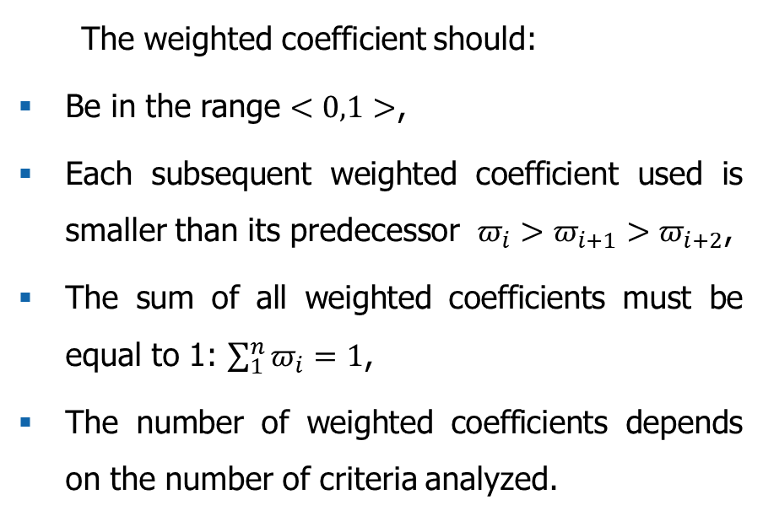
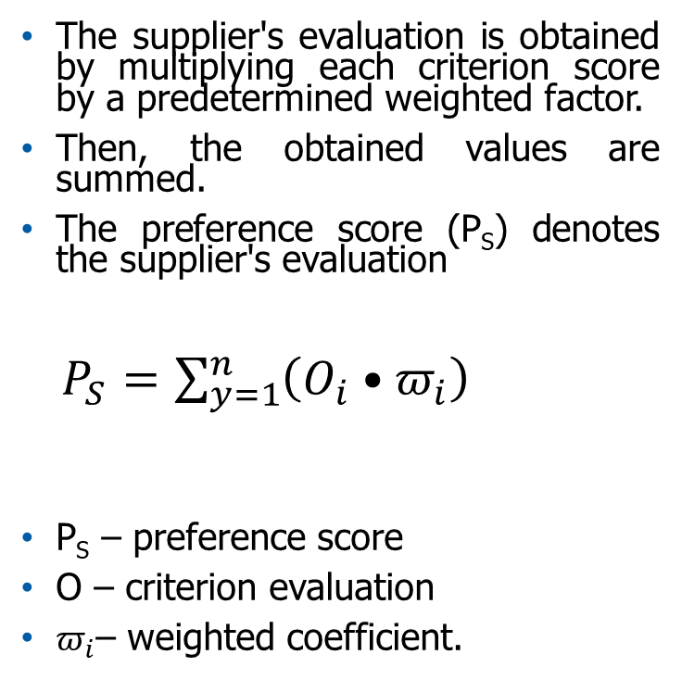
Metoda uteženih točk
Ponderirani koeficient mora:
Naj bo v območju ,
Vsak naslednji uporabljeni ponderirani koeficient je manjši od svojega predhodnika ,
Vsota vseh ponderiranih koeficientov mora biti enaka 1: ,
Število ponderiranih koeficientov je odvisno od števila analiziranih meril.
Ocena dobavitelja se dobi tako, da se ocena vsakega merila pomnoži z vnaprej določenim ponderiranim faktorjem.
Nato se dobljene vrednosti seštejejo.
Ocena preferenc (P_{S} ) označuje dobaviteljevo oceno
$P_{S}=\sum_{y=1}^{n}{\left(O_{i}•π_{i}\right)}$
P_{S} - ocena preferenc
O - vrednotenje meril
- ponderirani koeficient.
Formula za metodo tehtanih točk, ki se uporablja v Excelu
ocena prednosti_{(dobavitelj 1)} = (ocena_{(merilo 1)} * ω₍₁₎ ) + (ocena_{(merilo 2)} * ω₍₂₎ ) + (ocena_{(merilo 3)} * ω₍₃₎ ) + (ocena_{(merilo 4)} * ω₍₄₎ ) + (ocena_{(merilo 5)} * ω )₍₅₎
Financirano s strani Evropske unije. Izražena stališča in mnenja so zgolj stališča in mnenja avtorja(-ev) in ni nujno, da odražajo stališča in mnenja Evropske unije ali Evropske izvajalske agencije za izobraževanje in kulturo (EACEA). Zanje ne moreta biti odgovorna niti Evropska unija niti EACEA.
Vir: Burdzik, 2017
Sofinancirano s strani Evropske unije
Izražena stališča in mnenja so izključno mnenja avtorja(-jev) in ne odražajo nujno stališč Evropske unije ali Nacionalne agencije (NA). Evropska unija in Nacionalna agencija zanje ne prevzemata odgovornosti.

Slide 14

Metoda uteženih točk - primer
Ocenite dobavitelje za izbrano postavko asortimana. Pri tem sledite spodnjim korakom:
  Pripravite podatkovni list; navedite merila in dodelite ponderirane koeficiente.
  Določite lestvico ocenjevanja posameznih meril.
  Določite nabor dobaviteljev, ki so predmet ocenjevanja; dodelite ocene posameznim merilom in dobaviteljem.
  Izračunajte tehtano povprečje za vsakega dobavitelja, ki je predmet ocenjevanja.
  Narišite graf z merili in njihovo oceno dobaviteljev.
  Izvedba analize in na njeni podlagi izbira najboljšega dobavitelja; določitev dobavitelja, ki bo prejel najboljšo oceno.
Financirano s strani Evropske unije. Izražena stališča in mnenja so zgolj stališča in mnenja avtorja(-ev) in ni nujno, da odražajo stališča in mnenja Evropske unije ali Evropske izvajalske agencije za izobraževanje in kulturo (EACEA). Zanje ne moreta biti odgovorna niti Evropska unija niti EACEA.
Sofinancirano s strani Evropske unije
Izražena stališča in mnenja so izključno mnenja avtorja(-jev) in ne odražajo nujno stališč Evropske unije ali Nacionalne agencije (NA). Evropska unija in Nacionalna agencija zanje ne prevzemata odgovornosti.

Slide 15
Metoda uteženih točk - primer
Izbrana merila so:
  Kakovost dela kolesa (deli se ne zlomijo, so trpežni, ni pritožb),
  Cena dela kolesa (čim nižja, tem boljša),
  pravočasnost dobav (dobave so dostavljene pravočasno),
  Zanesljivost dobav (izdelki prispejo nepoškodovani, brez poškodb),
  skladnost blaga s pričakovanji (blago prispe točno tako, kot je bilo naročeno),
  Postopek naročanja (preprosto in intuitivno naročanje).
Dodeljeni ponderirani koeficienti so naslednji:
  Kakovost dela kolesa - 30 %,
  Cena dela kolesa - 25 %,
  Pravočasnost dostave - 15 %,
  Zanesljivost dobav - 10 %,
  Skladnost blaga s pričakovanji - 10 %,
  Postopek naročanja - 10 %.
Financirano s strani Evropske unije. Izražena stališča in mnenja so zgolj stališča in mnenja avtorja(-ev) in ni nujno, da odražajo stališča in mnenja Evropske unije ali Evropske izvajalske agencije za izobraževanje in kulturo (EACEA). Zanje ne moreta biti odgovorna niti Evropska unija niti EACEA.
Sofinancirano s strani Evropske unije
Izražena stališča in mnenja so izključno mnenja avtorja(-jev) in ne odražajo nujno stališč Evropske unije ali Nacionalne agencije (NA). Evropska unija in Nacionalna agencija zanje ne prevzemata odgovornosti.

Slide 16
Metoda uteženih točk - primer
Posamezna merila se ocenjujejo na podlagi 10-stopenjske ocene (1-10), pri čemer:
  10 - Zelo dobro (popolna izpolnitev merila),
  7-9 - Dobro (manjše težave),
  4-6 - Povprečno (delna izpolnitev, nekaj težav),
  2-3 - Slabo (številne težave),
  1 - Zelo slabo (ni izpolnjeno merilo).
Za oceno dobaviteljev je bilo izbranih pet podjetij, ki dobavljajo dele za kolesa. Ta podjetja so bila kodirana: A1, B2, C3, D4, E5.
Financirano s strani Evropske unije. Izražena stališča in mnenja so zgolj stališča in mnenja avtorja(-ev) in ni nujno, da odražajo stališča in mnenja Evropske unije ali Evropske izvajalske agencije za izobraževanje in kulturo (EACEA). Zanje ne moreta biti odgovorna niti Evropska unija niti EACEA.
Sofinancirano s strani Evropske unije
Izražena stališča in mnenja so izključno mnenja avtorja(-jev) in ne odražajo nujno stališč Evropske unije ali Nacionalne agencije (NA). Evropska unija in Nacionalna agencija zanje ne prevzemata odgovornosti.

Slide 17
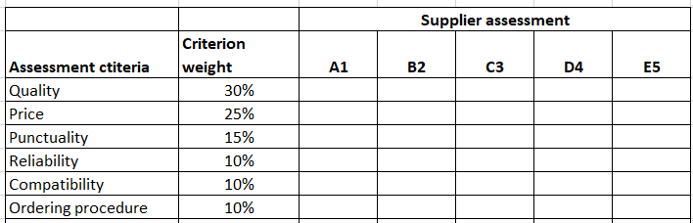
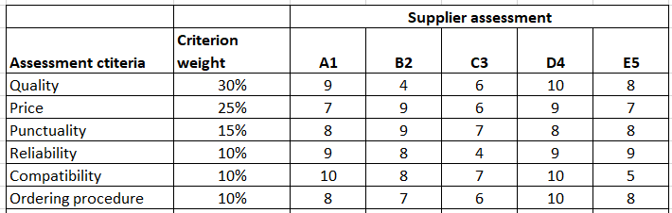
Metoda uteženih točk - primer
Primer programa Excel:
Pripravite preglednico s podatki; navedite merila in določite ponderirane koeficiente.
Določite lestvico ocenjevanja posameznih meril v skladu z vzpostavljeno lestvico in jih dodelite vsakemu dobavitelju, ki je predmet ocenjevanja.
Financirano s strani Evropske unije. Izražena stališča in mnenja so zgolj stališča in mnenja avtorja(-ev) in ni nujno, da odražajo stališča in mnenja Evropske unije ali Evropske izvajalske agencije za izobraževanje in kulturo (EACEA). Zanje ne moreta biti odgovorna niti Evropska unija niti EACEA.
Sofinancirano s strani Evropske unije
Izražena stališča in mnenja so izključno mnenja avtorja(-jev) in ne odražajo nujno stališč Evropske unije ali Nacionalne agencije (NA). Evropska unija in Nacionalna agencija zanje ne prevzemata odgovornosti.

Slide 18
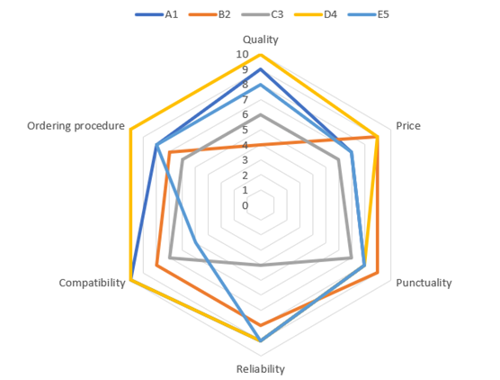
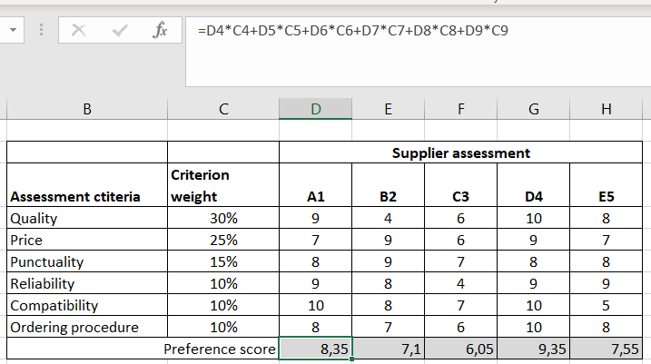
Metoda uteženih točk - primer
Narišite tabelo z merili in njihovo oceno s strani dobaviteljev. Za vizualizacijo rezultatov je vredno narediti radarski diagram.
Izračunajte ponderirana povprečja za vsakega ocenjevanega dobavitelja; Formula za izračun ponderiranega povprečja za posameznega dobavitelja je prikazana spodaj.
Financirano s strani Evropske unije. Izražena stališča in mnenja so zgolj stališča in mnenja avtorja(-ev) in ni nujno, da odražajo stališča in mnenja Evropske unije ali Evropske izvajalske agencije za izobraževanje in kulturo (EACEA). Zanje ne moreta biti odgovorna niti Evropska unija niti EACEA.
Sofinancirano s strani Evropske unije
Izražena stališča in mnenja so izključno mnenja avtorja(-jev) in ne odražajo nujno stališč Evropske unije ali Nacionalne agencije (NA). Evropska unija in Nacionalna agencija zanje ne prevzemata odgovornosti.

Slide 19
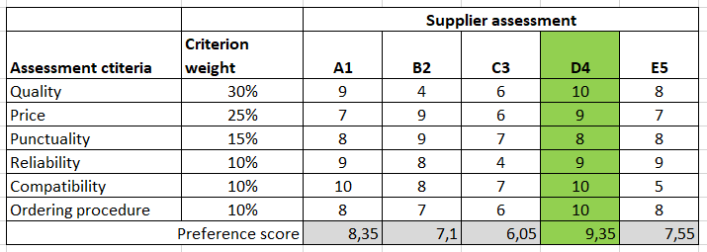
Metoda uteženih točk - primer
Izvedite analizo in na njeni podlagi izberite najboljšega dobavitelja; ugotovite, kateri dobavitelj je prejel najboljšo oceno.
Za določitev dobavitelja, ki najbolje izpolnjuje merila, sprejeta med analizo, se izbere dobavitelj z najvišjo oceno preferenc.
Financirano s strani Evropske unije. Izražena stališča in mnenja so zgolj stališča in mnenja avtorja(-ev) in ni nujno, da odražajo stališča in mnenja Evropske unije ali Evropske izvajalske agencije za izobraževanje in kulturo (EACEA). Zanje ne moreta biti odgovorna niti Evropska unija niti EACEA.
Sofinancirano s strani Evropske unije
Izražena stališča in mnenja so izključno mnenja avtorja(-jev) in ne odražajo nujno stališč Evropske unije ali Nacionalne agencije (NA). Evropska unija in Nacionalna agencija zanje ne prevzemata odgovornosti.

Slide 20
Večkriterijska metoda
Analitični hierarhični proces (AHP) je pogosto uporabljen postopek za reševanje problemov, povezanih s strateškimi odločitvami, tudi za ocenjevanje in izbiro dobaviteljev.
AHP je običajna večkriterijska metoda odločanja.
Upošteva tako subjektivne kot objektivne ukrepe ocenjevanja.
AHP uporablja parno primerjavo meril vrednotenja glede na cilj.
Financirano s strani Evropske unije. Izražena stališča in mnenja so zgolj stališča in mnenja avtorja(-ev) in ni nujno, da odražajo stališča in mnenja Evropske unije ali Evropske izvajalske agencije za izobraževanje in kulturo (EACEA). Zanje ne moreta biti odgovorna niti Evropska unija niti EACEA.
Vir: Ossadnik & Lange, 1999; Dweiri et al., 2016
Sofinancirano s strani Evropske unije
Izražena stališča in mnenja so izključno mnenja avtorja(-jev) in ne odražajo nujno stališč Evropske unije ali Nacionalne agencije (NA). Evropska unija in Nacionalna agencija zanje ne prevzemata odgovornosti.

Slide 21
Večkriterijska metoda
AHP
hierarhična struktura
analiza prednostnih nalog
preverjanje skladnosti
Financirano s strani Evropske unije. Izražena stališča in mnenja so zgolj stališča in mnenja avtorja(-ev) in ni nujno, da odražajo stališča in mnenja Evropske unije ali Evropske izvajalske agencije za izobraževanje in kulturo (EACEA). Zanje ne moreta biti odgovorna niti Evropska unija niti EACEA.
Vir: Cheng et al., 2007
Sofinancirano s strani Evropske unije
Izražena stališča in mnenja so izključno mnenja avtorja(-jev) in ne odražajo nujno stališč Evropske unije ali Nacionalne agencije (NA). Evropska unija in Nacionalna agencija zanje ne prevzemata odgovornosti.

Slide 22
Večkriterijska metoda - primer
Ocenite dobavitelje za izbrano postavko asortimana. Pri tem sledite spodnjim korakom:
  Pripravite podatkovni list; navedite merila.
  Primerjajte merila v parih (lestvica 1, 3, 5).
  Izračunajte vsoto za vsako merilo.
  Izračunajte delež vsake celice v vsoti za vsako merilo.
  Izračunajte globalne preference za vsako merilo.
  Prikažite globalne preference za vsako merilo.
  Navedite dobavitelje (A1, B2, C3, D4).
  Izračunajte lokalne preference za vsako merilo in dobavitelja.
  Izračunajte delež vsake celice v vsoti za vsako merilo in dobavitelja.
  Izračunajte lokalne preference za vsako merilo in dobavitelja.
  Prikažite lokalne preference za vsakega dobavitelja za določeno merilo.
  Sestavite lestvico dobaviteljev.
  Izberite dobavitelja.
Financirano s strani Evropske unije. Izražena stališča in mnenja so zgolj stališča in mnenja avtorja(-ev) in ni nujno, da odražajo stališča in mnenja Evropske unije ali Evropske izvajalske agencije za izobraževanje in kulturo (EACEA). Zanje ne moreta biti odgovorna niti Evropska unija niti EACEA.
Sofinancirano s strani Evropske unije
Izražena stališča in mnenja so izključno mnenja avtorja(-jev) in ne odražajo nujno stališč Evropske unije ali Nacionalne agencije (NA). Evropska unija in Nacionalna agencija zanje ne prevzemata odgovornosti.

Slide 23
Večkriterijska metoda - primer
Izbrana merila so:
  Kakovost dela kolesa (deli se ne pokvarijo, so trpežni, ni pritožb),
  Cena dela kolesa (čim nižja, tem boljša),
  pravočasnost dobav (dobave so dostavljene pravočasno),
  Zanesljivost dobav (izdelki prispejo nepoškodovani, brez poškodb).
Izbrana je bila lestvica za primerjavo meril:
  1 - prav tako dobro/pomembno,
  2 - nekoliko boljši/pomembnejši,
  3 - vsekakor boljši/pomembnejši,
  4 - veliko boljši / pomembnejši,
  5 - izredno boljši / pomembnejši.
Financirano s strani Evropske unije. Izražena stališča in mnenja so zgolj stališča in mnenja avtorja(-ev) in ni nujno, da odražajo stališča in mnenja Evropske unije ali Evropske izvajalske agencije za izobraževanje in kulturo (EACEA). Zanje ne moreta biti odgovorna niti Evropska unija niti EACEA.
Sofinancirano s strani Evropske unije
Izražena stališča in mnenja so izključno mnenja avtorja(-jev) in ne odražajo nujno stališč Evropske unije ali Nacionalne agencije (NA). Evropska unija in Nacionalna agencija zanje ne prevzemata odgovornosti.

Slide 24
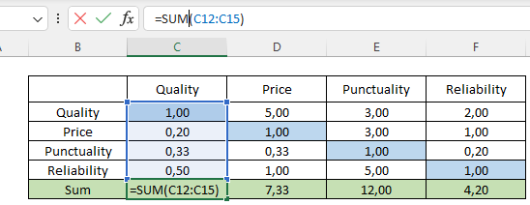
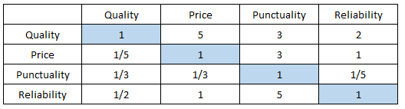
Večkriterijska metoda - primer
Izračunajte vsoto za vsako merilo v stolpcu.
Primer programa Excel:
Pripravite podatkovni list; navedite merila.
Primerjajte merila v parih (lestvica 1, 3, 5).
Financirano s strani Evropske unije. Izražena stališča in mnenja so zgolj stališča in mnenja avtorja(-ev) in ni nujno, da odražajo stališča in mnenja Evropske unije ali Evropske izvajalske agencije za izobraževanje in kulturo (EACEA). Zanje ne moreta biti odgovorna niti Evropska unija niti EACEA.
Sofinancirano s strani Evropske unije
Izražena stališča in mnenja so izključno mnenja avtorja(-jev) in ne odražajo nujno stališč Evropske unije ali Nacionalne agencije (NA). Evropska unija in Nacionalna agencija zanje ne prevzemata odgovornosti.

Slide 25
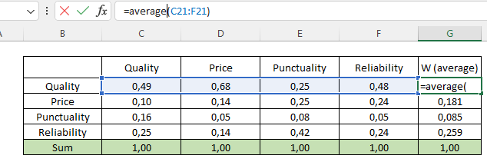
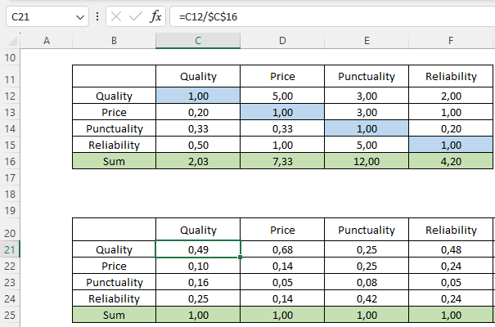
Večkriterijska metoda - primer
Izračunajte globalne preference za vsako merilo.
Preštejte delež vsake celice v skupnem številu za vsako merilo.
Financirano s strani Evropske unije. Izražena stališča in mnenja so zgolj stališča in mnenja avtorja(-ev) in ni nujno, da odražajo stališča in mnenja Evropske unije ali Evropske izvajalske agencije za izobraževanje in kulturo (EACEA). Zanje ne moreta biti odgovorna niti Evropska unija niti EACEA.
Sofinancirano s strani Evropske unije
Izražena stališča in mnenja so izključno mnenja avtorja(-jev) in ne odražajo nujno stališč Evropske unije ali Nacionalne agencije (NA). Evropska unija in Nacionalna agencija zanje ne prevzemata odgovornosti.

Slide 26
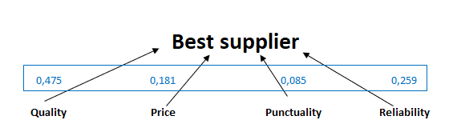
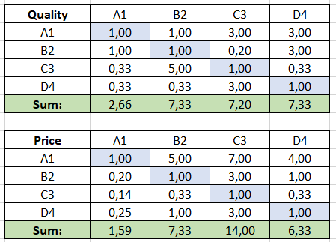
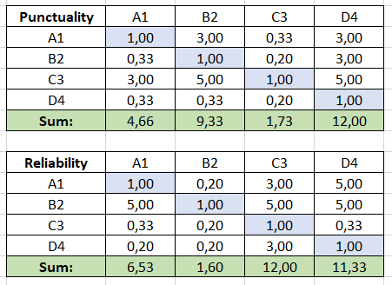
Večkriterijska metoda - primer
Prikažite globalne preference za vsako merilo.
Navedite dobavitelje (A1, B2, C3, D4).
V parih primerjajte ponudnike glede na vsako merilo (lestvica od 1 do 7).
Sofinancirano s strani Evropske unije
Izražena stališča in mnenja so izključno mnenja avtorja(-jev) in ne odražajo nujno stališč Evropske unije ali Nacionalne agencije (NA). Evropska unija in Nacionalna agencija zanje ne prevzemata odgovornosti.

Slide 27
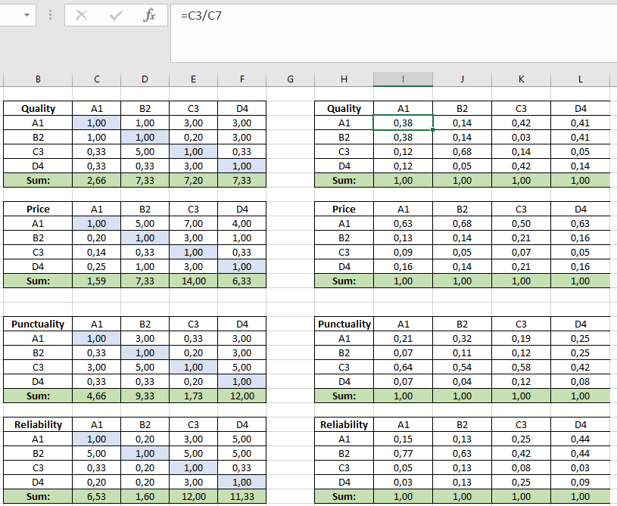
Večkriterijska metoda - primer
Izračunajte delež vsake celice v skupnem znesku za vsako merilo in dobavitelja.
Financirano s strani Evropske unije. Izražena stališča in mnenja so zgolj stališča in mnenja avtorja(-ev) in ni nujno, da odražajo stališča in mnenja Evropske unije ali Evropske izvajalske agencije za izobraževanje in kulturo (EACEA). Zanje ne moreta biti odgovorna niti Evropska unija niti EACEA.
Sofinancirano s strani Evropske unije
Izražena stališča in mnenja so izključno mnenja avtorja(-jev) in ne odražajo nujno stališč Evropske unije ali Nacionalne agencije (NA). Evropska unija in Nacionalna agencija zanje ne prevzemata odgovornosti.

Slide 28
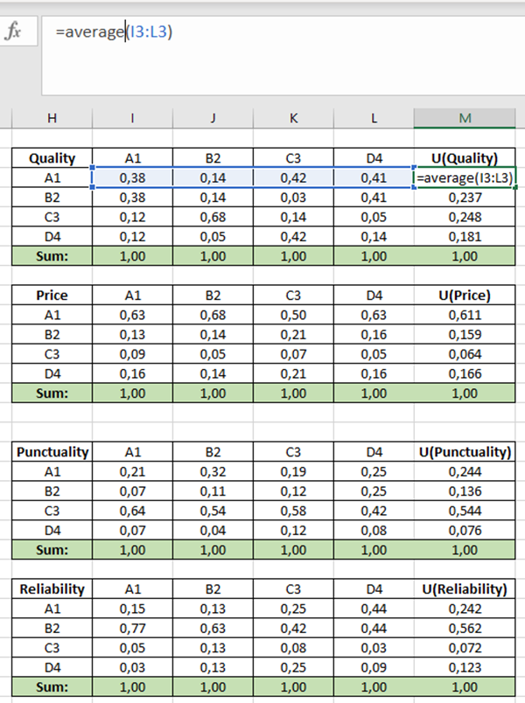
Večkriterijska metoda - primer
Izračunajte lokalne preference za vsako merilo in dobavitelja.
Financirano s strani Evropske unije. Izražena stališča in mnenja so zgolj stališča in mnenja avtorja(-ev) in ni nujno, da odražajo stališča in mnenja Evropske unije ali Evropske izvajalske agencije za izobraževanje in kulturo (EACEA). Zanje ne moreta biti odgovorna niti Evropska unija niti EACEA.
Sofinancirano s strani Evropske unije
Izražena stališča in mnenja so izključno mnenja avtorja(-jev) in ne odražajo nujno stališč Evropske unije ali Nacionalne agencije (NA). Evropska unija in Nacionalna agencija zanje ne prevzemata odgovornosti.

Slide 29
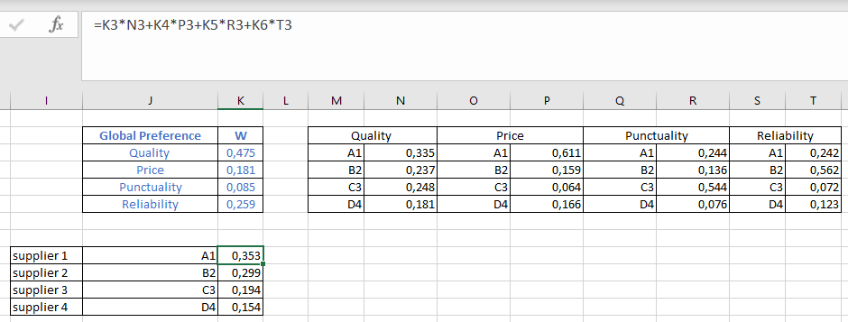
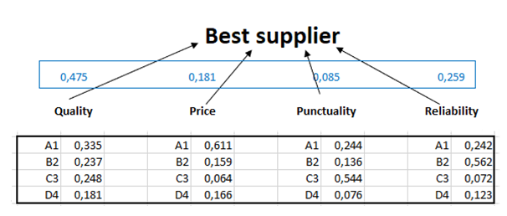
Večkriterijska metoda - primer
Prikažite lokalne preference za vsakega dobavitelja glede na dano merilo.
Določite razvrstitev dobaviteljev.
Izberite dobavitelja.
Financirano s strani Evropske unije. Izražena stališča in mnenja so zgolj stališča in mnenja avtorja(-ev) in ni nujno, da odražajo stališča in mnenja Evropske unije ali Evropske izvajalske agencije za izobraževanje in kulturo (EACEA). Zanje ne moreta biti odgovorna niti Evropska unija niti EACEA.
Sofinancirano s strani Evropske unije
Izražena stališča in mnenja so izključno mnenja avtorja(-jev) in ne odražajo nujno stališč Evropske unije ali Nacionalne agencije (NA). Evropska unija in Nacionalna agencija zanje ne prevzemata odgovornosti.

Slide 30
Povzetek
Oskrba omogoča pridobivanje opreme, materialov in sestavnih delov, potrebnih za proizvodnjo lastnega končnega izdelka ali za prodajo blaga naslednjim členom v oskrbovalni verigi, koncept nabave pa je menjalna transakcija, ki se začne, ko so materialne potrebe znane;
Izbira dobaviteljev je osnova za dolgoročna partnerstva z dobavitelji;
Metoda uteženih točk je najpogosteje uporabljena kvantitativna metoda ocenjevanja dobaviteljev;
Analitični hierarhični proces (AHP), običajna metoda večkriterijskega odločanja, se uporablja za reševanje problemov, povezanih s strateškimi odločitvami, tudi za ocenjevanje in izbiro dobaviteljev.
Financirano s strani Evropske unije. Izražena stališča in mnenja so zgolj stališča in mnenja avtorja(-ev) in ni nujno, da odražajo stališča in mnenja Evropske unije ali Evropske izvajalske agencije za izobraževanje in kulturo (EACEA). Zanje ne moreta biti odgovorna niti Evropska unija niti EACEA.
Sofinancirano s strani Evropske unije
Izražena stališča in mnenja so izključno mnenja avtorja(-jev) in ne odražajo nujno stališč Evropske unije ali Nacionalne agencije (NA). Evropska unija in Nacionalna agencija zanje ne prevzemata odgovornosti.

Slide 31
Avtorji:
Katarzyna Grzybowska
Katarzyna Ragin-Skorecka
Katarzyna Siemieniak
Piotr Cyplik
Michał Adamczak
Jędrzej Jankowski-Guzy
Adrianna Toboła-Walaszczyk
Končna verzija: Junij 2025
Sofinancirano s strani Evropske unije
Izražena stališča in mnenja so izključno mnenja avtorja(-jev) in ne odražajo nujno stališč Evropske unije ali Nacionalne agencije (NA). Evropska unija in Nacionalna agencija zanje ne prevzemata odgovornosti.

Slide 32
Hvala za vašo pozornost
Financirano s strani Evropske unije. Izražena stališča in mnenja so zgolj stališča in mnenja avtorja(-ev) in ni nujno, da odražajo stališča in mnenja Evropske unije ali Evropske izvajalske agencije za izobraževanje in kulturo (EACEA). Zanje ne moreta biti odgovorna niti Evropska unija niti EACEA.
Sofinancirano s strani Evropske unije
Izražena stališča in mnenja so izključno mnenja avtorja(-jev) in ne odražajo nujno stališč Evropske unije ali Nacionalne agencije (NA). Evropska unija in Nacionalna agencija zanje ne prevzemata odgovornosti.

